Slide 1
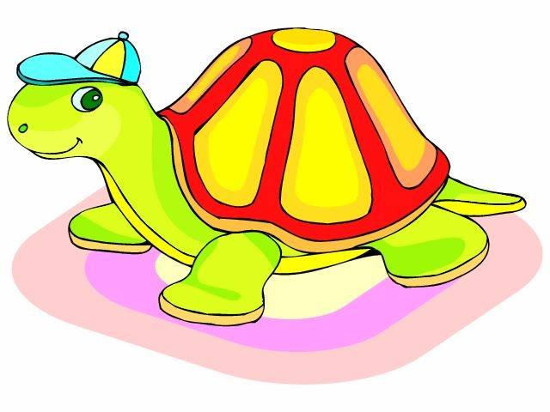
Урок 11.Проведение полуовалов.18.09.13. Пропись Куанчалиева А.Р.

Slide 2
ЧЕРЕПАХА
До болота идти далеко, До болота идти нелегко. "Вот камень лежит у дороги, Присядем и вытянем ноги". И на камень лягушки кладут узелок. "Хорошо бы на камне прилечь на часок!" Вдруг на ноги камень вскочил И за ноги их ухватил.

Slide 3
И они закричали от страха: "Это - ЧЕ! Это - РЕ! Это - ПАХА! Это - ЧЕЧЕРЕ! ПАПА! ПАПАХА!"

Slide 4
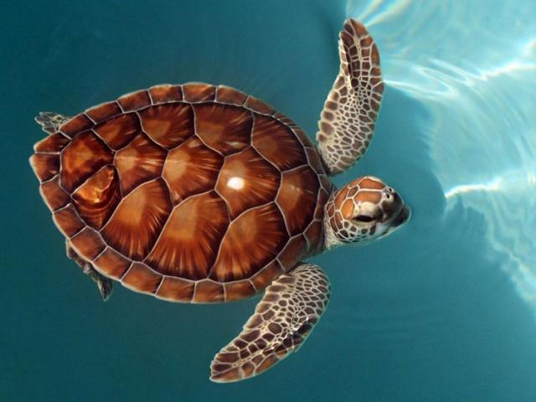

Slide 6
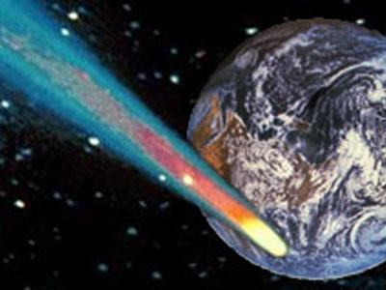

Slide 8
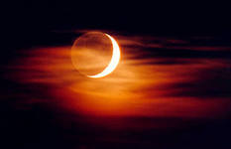

Slide 12
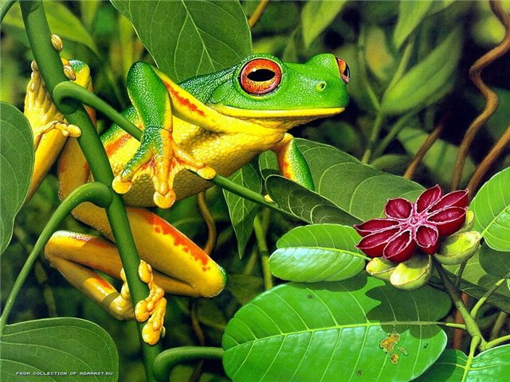

Slide 13
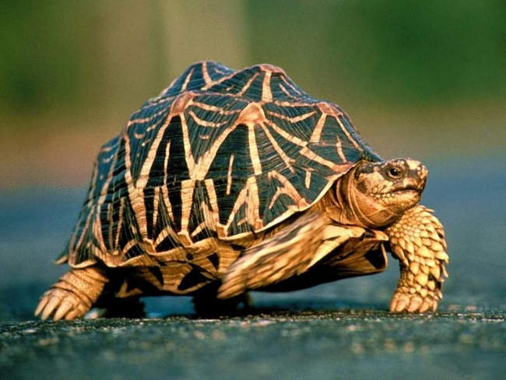

Slide 14
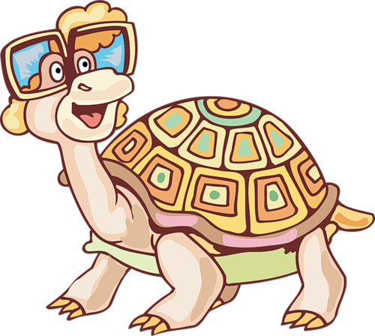
МОЛОДЦЫ!!

